Slide 1
Operating System
Algorithm for Process Scheduling
2014136034 김형종
2014136135 허윤석
2014136136 홍경택
2014136137 홍영주

Slide 2
팀원 소개 및 역할구분
알고리즘 파트
허윤석
홍영주(조장)
영상 촬영 및 편집
홍경택
그래픽 파트(NFC)
김형종 (입력)
홍경택 (출력)
연기자
김형종
홍영주
허윤석
발표자료 만들기
및
발표자
허윤석

Slide 3
Index
Basic Process Scheduling
01
FCFS, RR, SPN, STRN, HRRN
Our Own Process Scheduling(1)
02
Explanation & Video
Our Own Process Scheduling(2)
03
Structure Details
소감 / Q & A
04

Slide 4
Basic Processing Scheduling
FCFS
RR
SPN
C++ 기반
프로그래밍
STRN
HRRN

Slide 5
FCFS (First Come First Service)
초기작업
알고리즘 순서도
Process의
남은 시간이
0보다 큰가?
Start
Tmp.Priority Que 생성
Memory.Queue 생성
NO
클래스 및 객체 선언
YES
Origin.Que ->Tmp.Que로 PUSH
입력한 Process들의 총 실행시간 구함
Process의 남은 시간을 1초 빼고
현재 수행 시간을 1초 가산해준다
Process의 개수
입력 시간과 실행 시간
입력
Origin.Que ->Memory.Que로 PUSH
입력한 Process들을 입력 시간 순으로
정렬
각각 구해야 할 값들을 계산
구한 값들을 가진 Process를 Origin.Queue에 Push
Processor를 비워준다
Processor가 비었는가?
계산된 Process의
WT, TT, NTT, AT, BT
출력
Origin.Que에 입력된 Process의 값들을 PUSH
NO
YES
Memory.Que에 대기하고 있는
Process를 Processor에 등록
End

Slide 6
RR (Round-Robin)
알고리즘 순서도
초기작업 + Quantum Time 입력
Process의
남은 시간이
0보다 큰가?
Count == Quantum
NO
YES
Origin.Que ->Memory.Que로 PUSH
입력한 프로세스들을 입력 시간 순으로
정렬
중간에 계산한 Process를 Memory.Que로 Push
Procssor를 비워준다
Count값을 0으로 초기화
Process의 현재 수행 시간을 0으로 초기화
NO
YES
Count값
선언 및 초기화
프로세스의 남은 시간을 1초 빼고
현재 수행 시간을 1초 가산
Count값을 1증가
각각 구해야 할 값들을 계산
구한 값들을 가진 프로세스를 Origin.Queue에 Push
프로세서를 비워준다
Processor가 비었는가?
NO
계산된 프로세스의
WT, TT, NTT, AT, BT
출력
YES
Memory.Que에 대기하고 있는
Process를 Processor에 등록
End

Slide 7
SPN(Shortest-Process-Next)
알고리즘 순서도
초기작업
Process의
남은 시간이
0보다 큰가?
Origin.Que ->Memory.Que로 PUSH
입력한 Process들을 실행 시간 순으로
오름차순 정렬
각각 구해야 할 값들을 계산
구한 값들을 가진 Process를 Origin.Queue에 Push
Processor를 비워준다
YES
Processor가 비었는가?
NO
Process의 남은 시간을 1초 빼고
현재 수행 시간을 1초 가산해준다
YES
Memory.Que에 대기하고 있는
Process를 Processor에 등록
계산된 Process의
WT, TT, NTT, AT, BT
출력
End

Slide 8
SRTN (Shortest Remaining Time Next)
알고리즘 순서도
초기작업
Memory.Que 대기중 인
Process 남은 실행 시간
<
Processor에 있는 Process 남은 실행 시간
Process의
남은 시간이
0보다 큰가?
NO
NO
Origin.Que ->Memory.Que로 PUSH
입력한 Process들을 실행 시간 순으로
오름차순 정렬
Process의 남은 시간을 1초 빼고
현재 수행 시간을 1초 가산해준다
YES
YES
Processor가 비었는가?
NO
Processor를 비움
각각 구해야 할 값들을 계산
구한 값들을 가진 Process를 Origin.Queue에 Push
Processor를 비워준다
YES
Memory.Que에 대기하고 있는
Process를 Processor에 등록
계산된 Process의
WT, TT, NTT, AT, BT
출력
End

Slide 9
HRRN(Highest Response Ratio Next)
알고리즘 순서도
초기작업
+ HRRN Priority Queue 생성
Process의
남은 시간이
0보다 큰가?
NO
YES
Origin.Que ->Memory.Que로 PUSH
입력한 Process들을 실행 시간 순으로
오름차순 정렬
HRRN.Que가 비었는가?
YES
Process의 남은 시간을 1초 빼고
현재 수행 시간을 1초 가산해준다
Processor가 비었는가?
각각 구해야 할 값들을 계산
구한 값들을 가진 Process를 Origin.Queue에 Push
Processor를 비워준다
NO
NO
Processor에 Process 등록
YES
남아있는 Hrrn.Que Process를 그대로 Memory.Que로 PUSH
계산된 Process의
WT, TT, NTT, AT, BT
출력
Memory.Que ->Hrrn.Que로 PUSH
입력한 Process들을 Aging Concept
순서대로 정렬
End

Slide 10
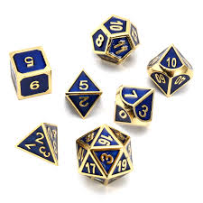
Agenda Style
Dice Process
주사위 스케줄링 프로그램
수업 시간 때 배운 스케줄링
>> 어떤 일정한 Priority(도착시간, 실행시간, Aging)을 통하여 프로세스 스케줄링
굳이 어떤 일정한 기준을 만들어야 되는가?
각 프로세스는 매초마다 주사위를 굴려서 높은 값이 나온 주사위가 프로세서를 할당
>> 일정한 기준을 통한 스케줄링에 비해 임의의 랜덤 즉 확률에 의한 스케쥴링 DP를 고안
만들게 된 계기
장점 & 단점
공정한 확률에 의한 공평한 기회
Context Switch (Overhead)
최악의 경우… Starvation

Slide 11
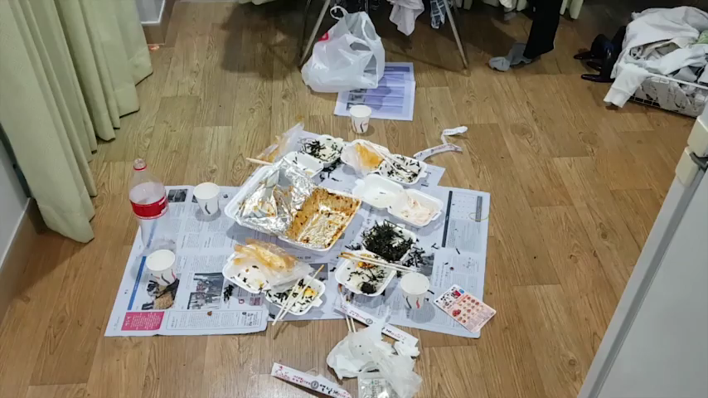
Dice Process
간단한 이해를 위한 영상

Slide 12
Dice Process
계산된 프로세스들을 Dice.Que에 넣은 뒤
다시 Memory.Que로 똑같이 옮겨준다.
알고리즘 순서도
초기작업
+Dice.Que 생성
Memory.Que에서
주사위의 최대값을 가진
Process를 Processor에 등록
YES
Process의
남은 시간
>
0?
NO
Processor가 비었는가?
YES
Origin.Que ->Memory.Que로
들어가기 전 Dice를 굴린 후
Dice수가 기준 내림차순으로 정렬 PUSH
Process의 남은 시간을 1초 빼고
현재 수행 시간을 1초 가산해준다
Processor를 비워준다.
NO
Memory.Que에 있는
남은 Process들끼리 주사위를 굴림
각각 구해야 할 값들을 계산
구한 값들을 가진 Process를 Origin.Queue에 Push
Processor를 비워준다
Dice의 최대값이 중복 되는가?
NO
Dice의 최대값이 중복 되는가?
YES
계산된 Process의
WT, TT, NTT, AT, BT
출력
중복되는 프로세스들만 따로 주사위를 굴려서 우선순위를 정한다
YES
중복되는 프로세스들만 따로 주사위를 굴려서 우선순위를 정한다
End

Slide 13
소 감
운영체제 term project를 마치며…
김형종 : 그래픽 부분을 표현하기위해 처음으로 MFC를 사용했는데 자동으로 만들어 주는 파일이 많고 기능도 다양하다 보니 이해하고 다루는데 어려움이 많았다. 그리고 정작 필요한 부분은 MFC만으로는 구현불가능해서 오픈소스 라이브러리를 찾아서 사용했는데 합쳐서 몇 만 줄이나 되는 코드를 어떻게 보나 막막했지만 미리 사용해본 유저들의 설명과 친절한 제작자가 만든 doc을 보며 겨우 완성할 수 있었다. 애초에 오류가 있는 파일과 주석도 별로 없는 오픈소스들도 보면서 나중에 오픈소스를 만들게 되면 사용할 사람들이 이해하기 쉽게 주석과 가능하면 doc도 만들어야 겠다고 생각했다.
홍영주 : 프로세스 스케쥴링을 작성하기 위해서, 프로세스 스케쥴링에 대해서 다시 공부하고 구현을 하게 되었고. 이를 계기로 시험준비도 자연스레 되었던 것 같다. 또 어떤 개념을 공부하면, 이론 지식만 아는 것보다는 실제로 구현하는 것이 많이 와 닿는다라는 생각이 내심 들었다.

Slide 14
소감 이어서…
힘들다
허윤석 : 개인적으로 코딩 실력이 매우 모자라다는 것을 느끼게 되었다. 다행히 좋은 팀원들을 통해서 어려운 부분들을 해결하고 서로 힘을 합쳐서 프로젝트를 끝냈다는 것에 대해서 엄청난 만족감을 느끼고 있다.
홍경택 : 스케줄링 기법을 실제로 구현해 보고 그래픽으로 직관적으로 볼 수 있게 표현 해보니 이해가 더 잘 되는 것 같습니다.MFC를 다뤄 본지 오래되어 여러가지 기능을 구현해보는데 오류가 많이 나고 시간도 오래 걸렸는데 코딩을 자주하지 않아서 그런 것 같아서 평소에도 많이 해 익숙히 해야할 필요성을 느꼈습니다.

Slide 15
Q & A

Slide 16
Thank you

